Slide 1
Администрирование информационных систем и веб-порталов
Тема 9
Понятия ERP и ERP-системы.
Основные виды ресурсов, которыми оперируют ERP-системы.
Структура ERP-систем.
Функции ERP-систем.
Популярные ERP-системы.
Классификация ERP-систем.
Понятия CRM и CRM-системы.
Понятие PLM.
Особенности внедрения ERP-систем.

Slide 2
ERP
Enterprise Resource Planning.
Планирование ресурсов предприятия.
Организационная стратегия.
Интегрирует: производство и операции, управление трудовыми ресурсами и финансами.
Ориентирована на непрерывную балансировку и оптимизацию ресурсов предприятия.
1

Slide 3
ERP-системы
Программный пакет, реализующий ERP.
Общая модель данных и процессов для всех сфер деятельности.
В начале-середине 1990-х годов появилось несколько успешных тиражируемых ERP-систем для крупных организаций, в т. ч. SAP.

Slide 4
ERP-системы оперируют:
финансами (главная бухгалтерская книга, в которой фиксируются все хозяйственные операции);
персоналом (кадровый учет, расчет зарплат, доступность кадров);
операциями (логистические – поставки, производственные – рецепты, обеспечивающие – ремонт, сбытовые - продажи).
2

Slide 5
Структура ERP-систем
Служебные компоненты образуют т.н. платформу, которая устанавливается первой.
Функции для решения задач группируются в устанавливаемые на платформу модули.
Наиболее общие модули подходят всем организациям, некоторые тиражируются организациям определенного типа, некоторые разрабатываются на заказ под конкретное предприятие.
3

Slide 6
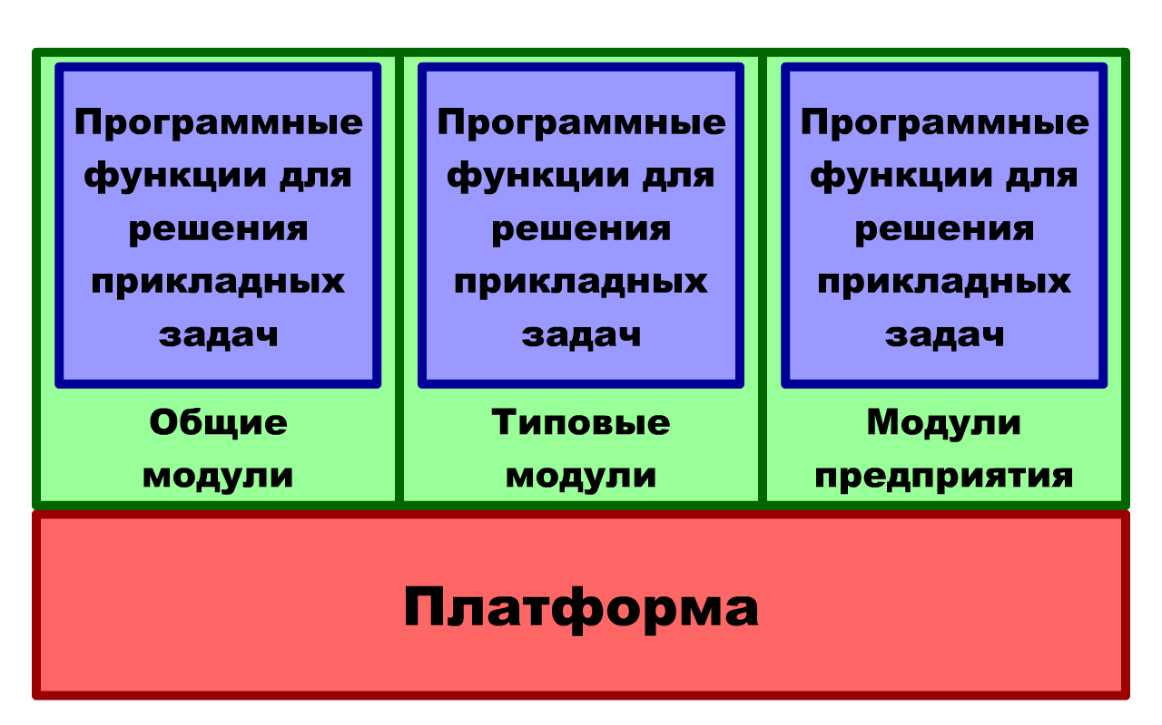

Slide 7
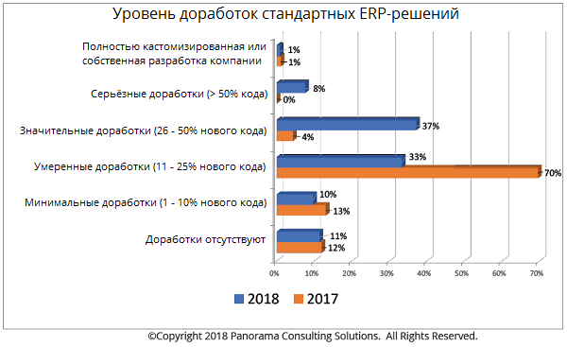

Slide 8
Функции ERP-систем
Генерация отчетов и других документов для чтения из людьми.
Взаимодействие с программами других компаний и ведомств, в т.ч. – с банками, с помощью заданных ими протоколов и форматов документов для автообработки.
4

Slide 9
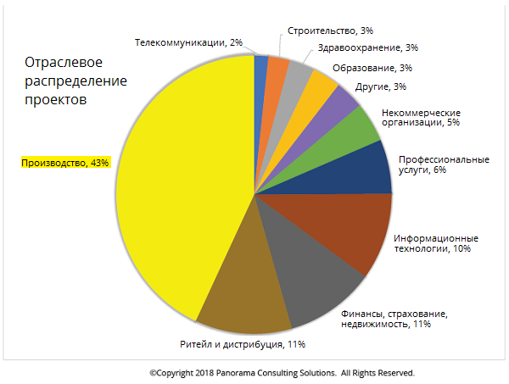
2018
5

Slide 10
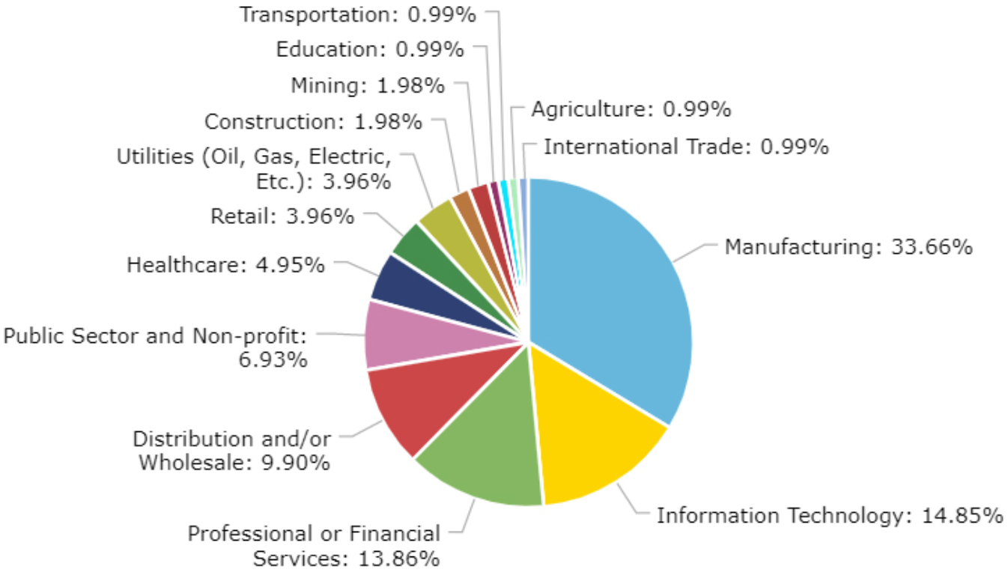
2020

Slide 11
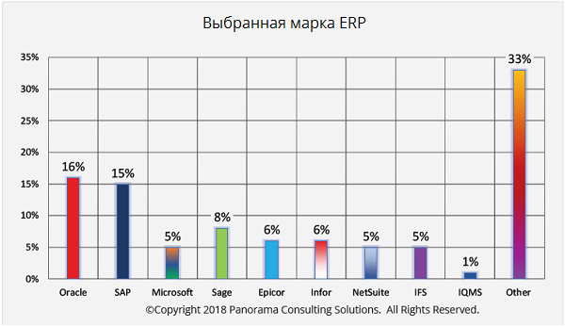
2018

Slide 12
ERP-системы известных производителей
Microsoft – Dynamics, Project.
Oracle – Cloud ERP, E-Buisiness Suite.
Other – Odoo, 1C, Галактика ERP.

Slide 13
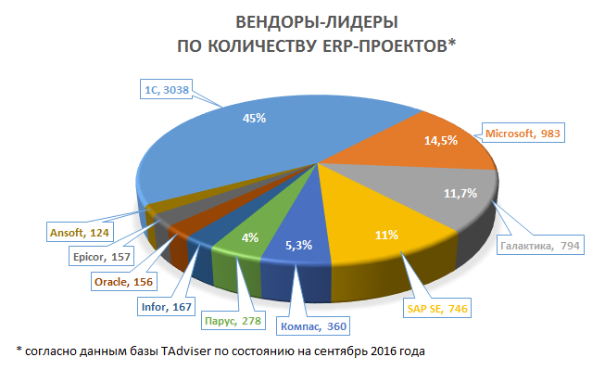
2016, РФ

Slide 14
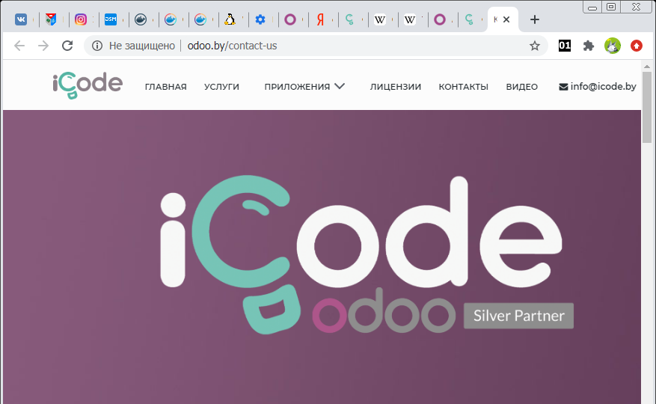

Slide 15
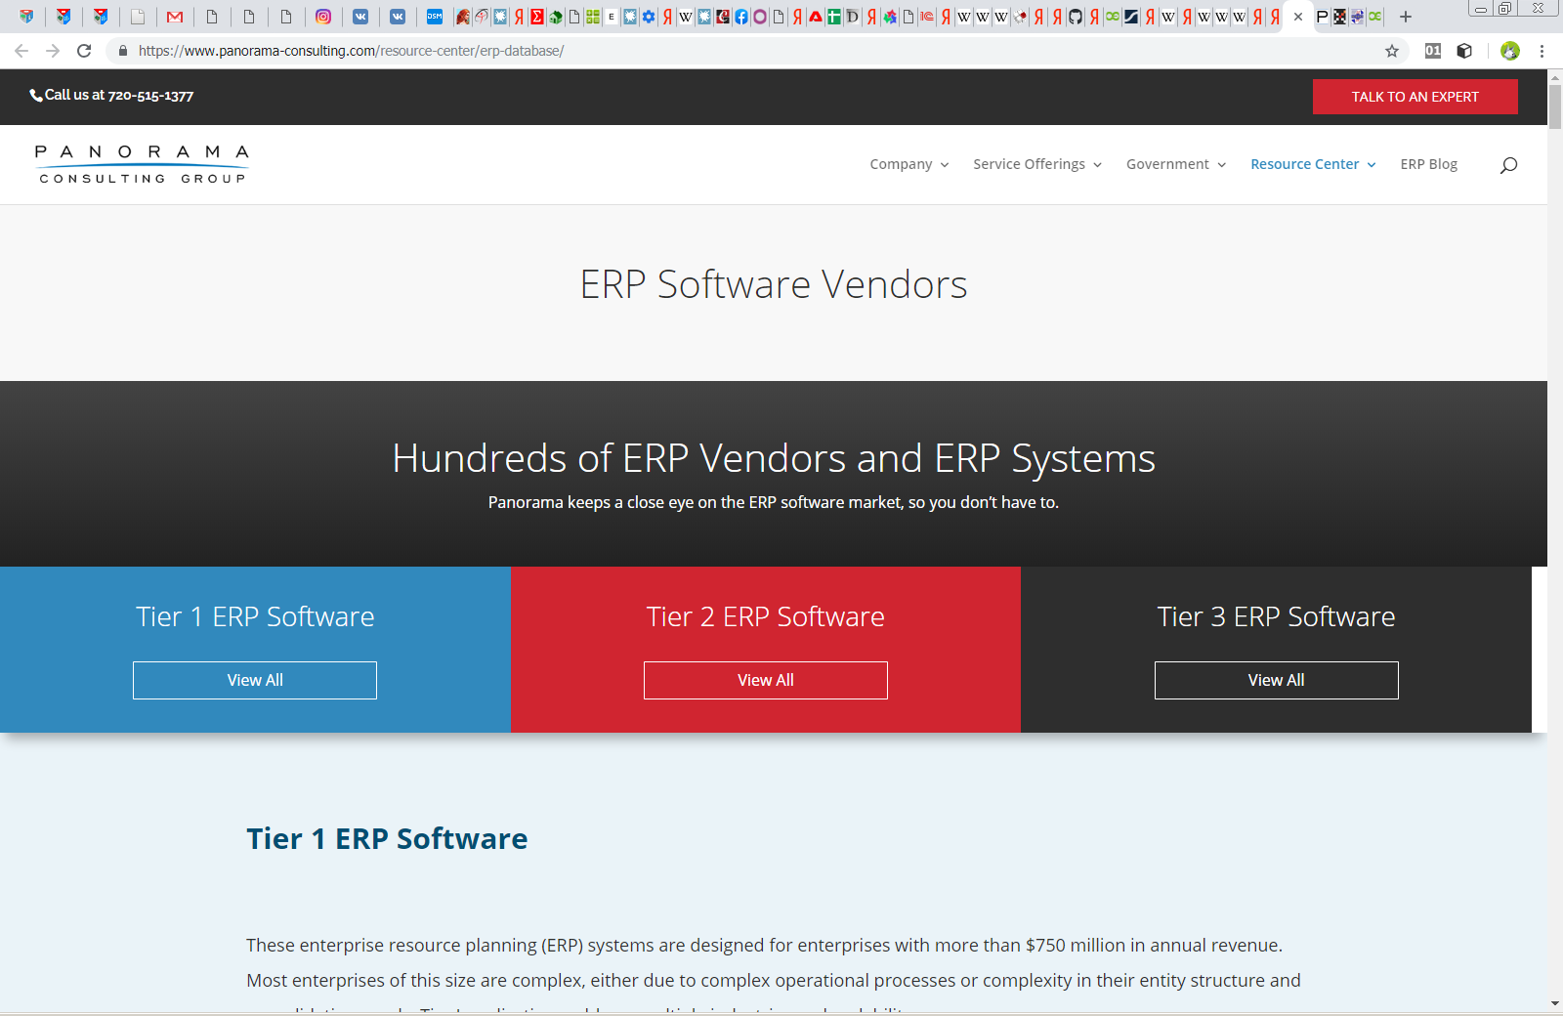
6

Slide 16
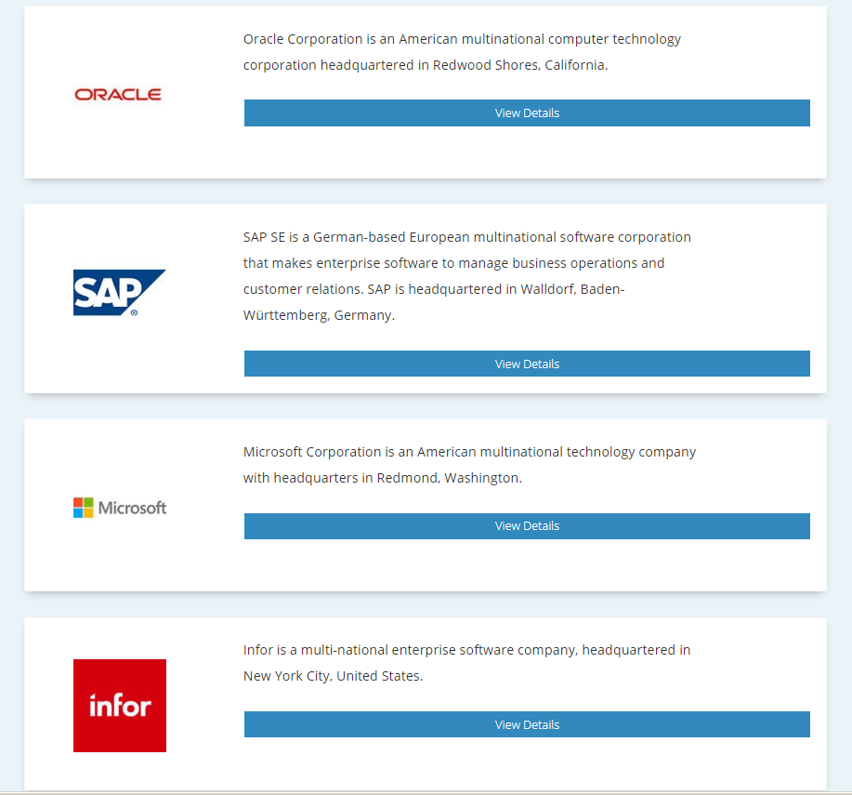

Slide 17
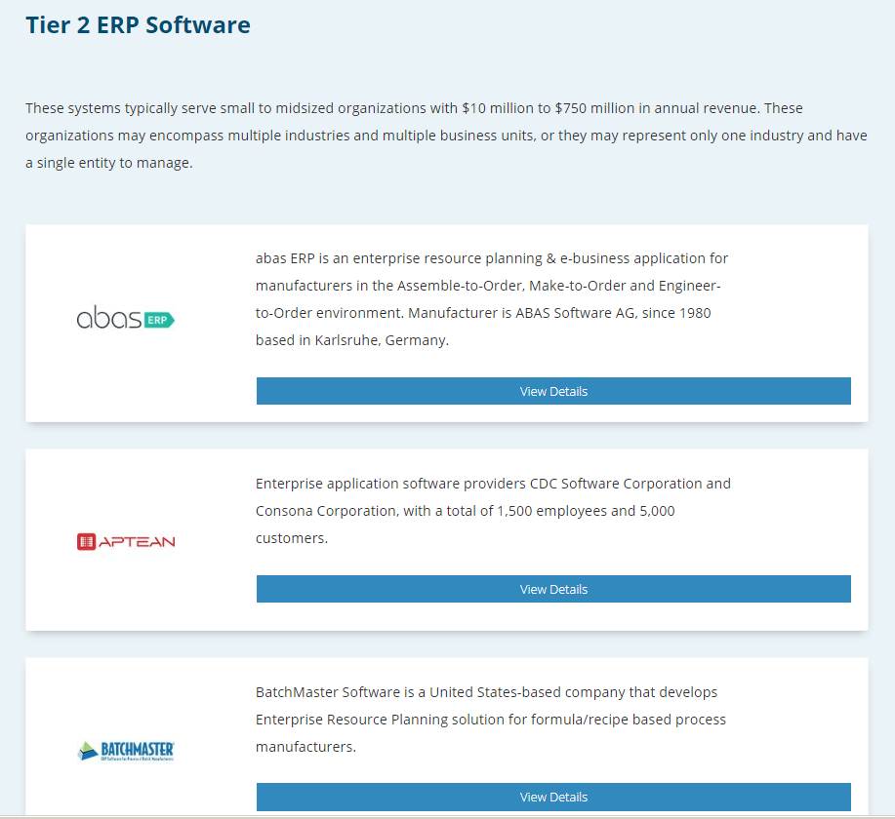

Slide 18
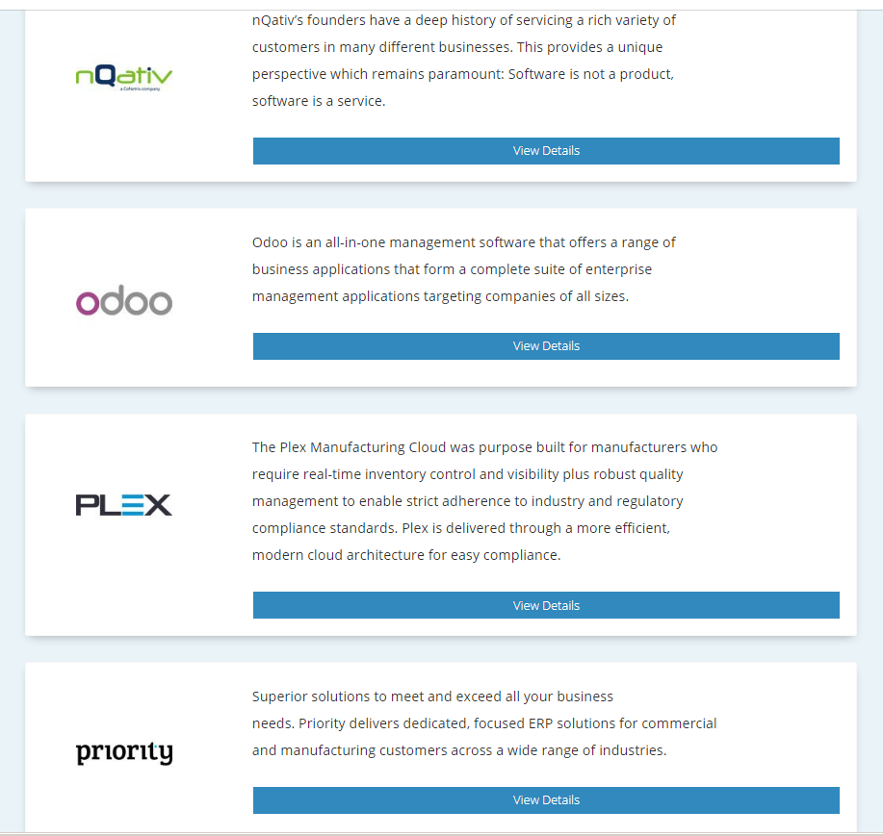

Slide 19
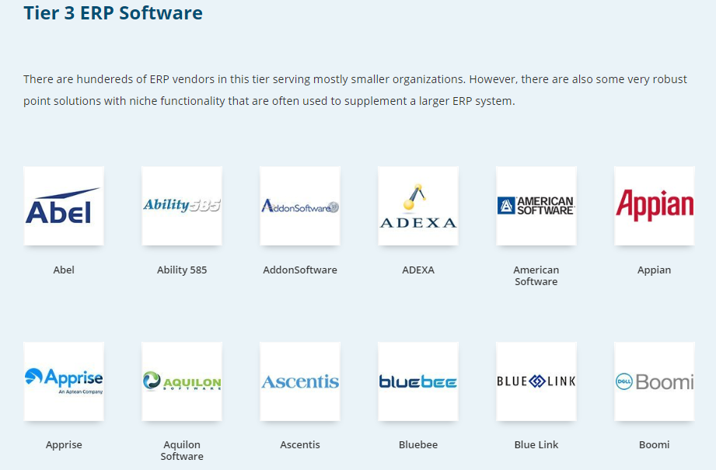

Slide 20
CRM
Customer Relationship Management.
Управление взаимоотношениями с клиентами.
Стратегия взаимодействия с заказчиками (клиентами).
Цели: повышение уровня продаж, оптимизация маркетинга, улучшение обслуживания клиентов.
Пути: сохранение информации о клиентах и истории взаимоотношений с ними, автоматизация бизнес-процессов, анализ результатов.
7

Slide 21
Состав CRM-систем
Хранилище данных (распределенное/централизованное).
Операционная часть, обеспечивающая авторизацию операций и оперативную отчётность.
Аналитическая подсистема.
Фронтальная часть, поддерживающая обслуживание клиентов на точках продаж менеджерами/консультантами.

Slide 22
PLM
Product Lifecycle Management.
Управление жизненным циклом изделия/продукции.
Управление совокупностью явлений и процессов, повторяющейся с периодичностью, определяемой временем существования типовой конструкции изделия от её замысла до утилизации или конкретного экземпляра изделия от момента завершения его производства до утилизации.
8

Slide 23
Стадии жизненного цикла
Маркетинговые исследования.
Проектирование.
Испытания.
Планирование и технологическая проработка процессов изготовления.
Закупка материалов и комплектующих изделий.
Изготовление.
Приёмка на склад.

Slide 24
Стадии жизненного цикла
Упаковка и хранение.
Продажа и распределение.
Монтаж и наладка.
Использование по назначению.
Техническое обслуживание и ремонт.
Послепродажная техническая поддержка (послепродажное обслуживание).
Утилизация и (или) переработка.

Slide 25
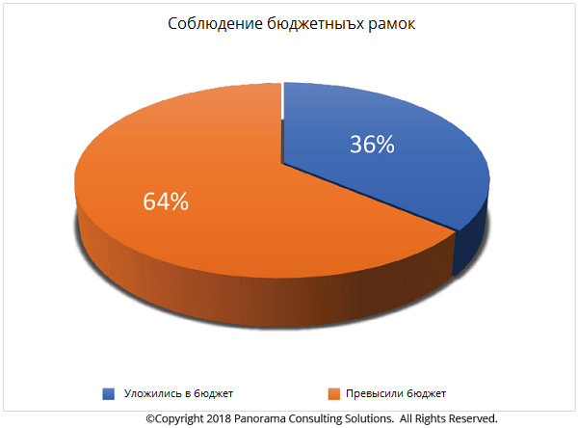
2018
9

Slide 26
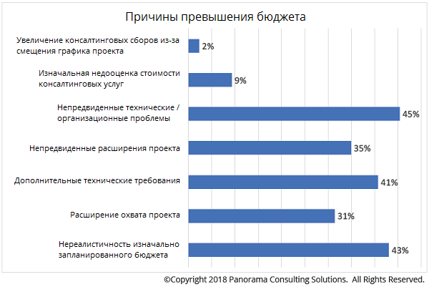
2018

Slide 27
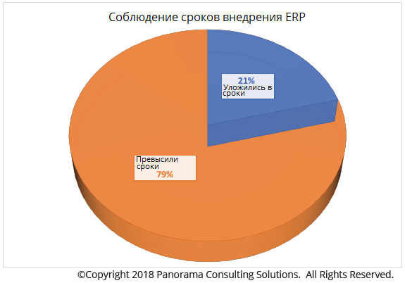
2018

Slide 28
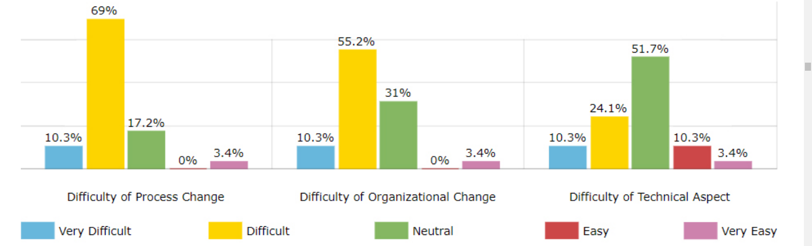

Slide 29
